Slide 1

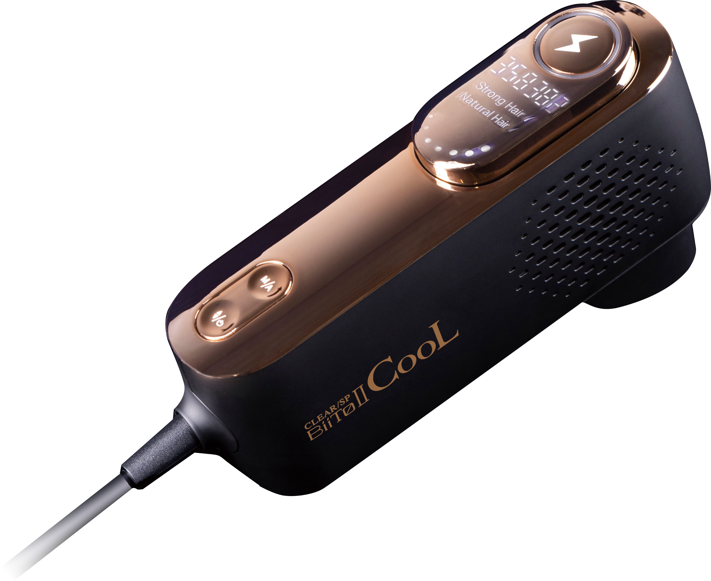

業務用の技術を、あなたの手に。
・最大18.5J
・ヒゲ/VIO
・強冷却＝痛み軽減
・連射＆ジェル不要
・全身70回使用可能
63,800円(税込)

